Slide 1




TRƯỜNG TIỂU HỌC ĐOÀN KẾT
PHÂN MÔN: TẬP VIẾT
Lớp: 3

Slide 2
ÔN BÀI CŨ
Viết bảng chữ hoa kiểu 2: A, M, V, An Dương Vương

Slide 3
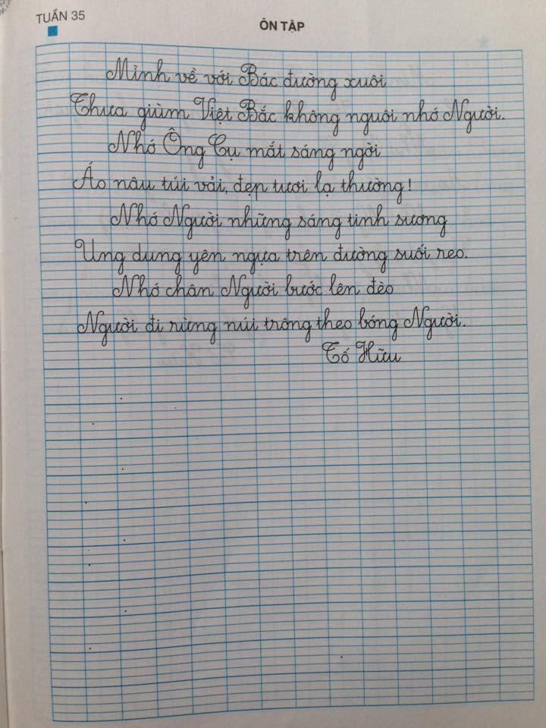

Slide 4
Bài thơ thuộc thể thơ nào?
Bài thơ thuộc thể thơ lục bát.
Bài thơ có mấy câu?
Bài thơ có 8 câu.
Những chữ nào được viết hoa?
Những chữ viết hoa: M, B, T, N, V, A, U, H.
Có những chữ nào cao 2 ly rưỡi?
Những chữ cao 2 ly rười là: M, B, T, N, V, A, U, H, g, h, l.
Những chữ nào cao 2 ly?
Những chữ cao 2 ly: d, đ.
Những chữ nào cao 1 ly rưỡi?
Những chữ cao 1 ly rưỡi: t.

Slide 5


1- Tư thế ngồi viết:
- Lưng thẳng, không tì ngực vào bàn.
- Đầu hơi cúi.
- Mắt cách vở khoảng 25 đến 30 cm.
- Tay phải cầm bút.
- Tay trái tì nhẹ lên mép vở để giữ.
- Hai chân để song song thoải mái.
2-Cách cầm bút:
- Cầm bút bằng 3 ngón tay: ngón cái, ngón trỏ, ngón giữa.
- Khi viết, dùng 3 ngón tay di chuyển bút từ trái sang phải, cán bút nghiêng về phía bên phải, cổ tay, khuỷu tay và cánh tay cử động mềm mại, thoải mái;
- Không nên cầm bút tay trái.
Notes:
5

Slide 7


GIỜ HỌC KẾT THÚC
KÍNH CHÚC CÁC THẦY CÔ MẠNH KHỎE,
CHÚC CÁC EM CHĂM NGOAN

